Slide 1
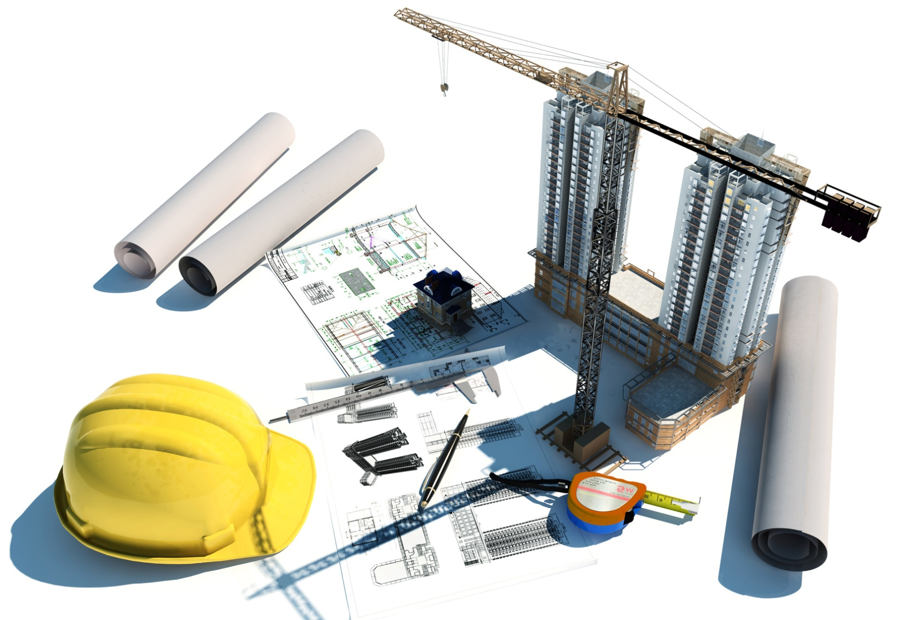
Ente Scuola per l’Addestramento Professionale Edile
Corso Francia 14/C – 12100 Cuneo Tel. 0171/697306
IMPARARE UN LAVORO E’ EDUCARE A VIVERE

Slide 2
ENTE SCUOLA EDILE
CUNEO
L'ENTE SCUOLA EDILE DI CUNEO è un Ente bilaterale paritetico di categoria, costituito ai sensi dell’ art. 36 e seguenti del Codice Civile e rientra tra quelli riconosciuti ai sensi dell’art. 11 della Legge Regionale n. 63/95.
COMITATO PARITETICO TERRITORIALE

Slide 3
L'ENTE SCUOLA
PER L'ADDESTRAMENTO PROFESSIONALE EDILE
ED IL COMITATO PARITETICO TERRITORIALE
Sono gestiti pariteticamente dalle associazioni datoriali territoriali:
CONFINDUSTRIA – sezione Costruttori Edili Cuneo
CONFARTIGIANATO Cuneo
E dalle O.O.S.S.:
FENEAL-Uil - FILCA-Cisl - FILLEA-Cgil
Notes:
3

Slide 4
CONSIGLIO DI AMINISTRAZIONE Ente Scuola Edile – Comitato Paritetico Territoriale

Slide 5
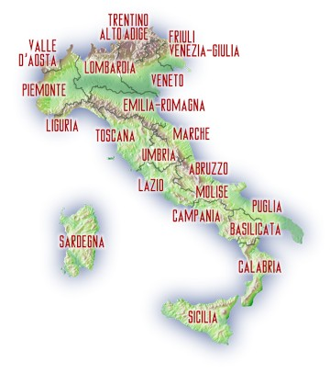
La formazione professionale, l’informazione e l’attività di consulenza sono realizzate in Italia, da un “sistema” a gestione “paritetica”, che avvalendosi di organismi di indirizzo e coordinamento centrale, realizza le proprie attività attraverso le scuole edili territoriali, tenendo conto delle esigenze del lavoro del mercato locale.

Slide 6
LE SEDI
ALBA : Sede: Via Ferrero 20 Lab.: Corso Piera Cillario
SAVIGLIANO: Sede e Laboratorio: Via C.L.N. n°6
CUNEO: Sede: Corso Francia 14/c
BOVES: Lab. : Via Borgo San Dalmazzo 19

Slide 7
L’attività di formazione della Scuola Edile è organizzata tenendo conto di due filoni fondamentali:
La Formazione Professionale
La Formazione sulla sicurezza

Slide 8
La Formazione è rivolta a:
Giovani inoccupati o disoccupati da avviare al lavoro nel settore, ivi compresi i lavoratori extracomunitari;
Giovani neo-diplomati e neo-laureati
Giovani titolari di contratto di apprendistato (formazione esterna) o formazione – lavoro (formazione teorica)
Personale (operai, impiegati, tecnici e quadri) dipendente da impresa
Manodopera femminile per facilitarne l’inserimento nel settore
Lavoratori in mobilità
Lavoratori in disoccupazione
Lavoratori in C.I.G.
ACCREDITAMENTO DELL’ENTE:
Formazione
Orientamento
Servizi al lavoro

Slide 9
Considerando che il mercato delle costruzioni è in continua evoluzione e cambiamento, in particolare nelle riqualificazioni del patrimonio esistente e nelle caratteristiche delle nuove costruzioni, orientate sempre di più all’Abitare Sostenibile ed al risparmio energetico, oltre che alle compatibilità ambientali, il settore della bioedilizia sta vivendo un importante fase di sviluppo e di crescita.
Proprio per questo L’Ente Scuola Edile da tempo ha già messo a catalogo percorsi formativi finalizzati alla crescita professionale degli operatori del settore.
Due progetti importanti sono stati:
Il progetto Europeo E-skill – primo progetto pilota realizzato dalla Scuola Edile di Cuneo nel 2013
Il progetto Europeo I-TOWN
Punti salienti:
- I corsi di formazione vogliono essere un investimento per la sostenibilità da attuare attraverso processi evolutivi che generano competenze di alta qualità. I programmi di formazione sono basati sul rapporto ben bilanciato tra teoria e pratica. Il principio educativo che ispira l'approccio formativo può essere riassunto con il motto “Apprendi con le mani”. I corsi, infatti, si svolgono soprattutto in aule attrezzate per le dimostrazioni e in laboratori, dove si mettono in pratica le nozioni apprese.
- Formazione dei lavoratori: punto di partenza è stato l'elenco nazionale delle qualifiche già approvato dalle regioni e dalle province autonome. Sono state effettuate delle rilevazioni iniziali sulle conoscenze, competenze e abilità esistenti e completate con una formazione adeguata per l’inserimento lavorativo.
- Formazione dei formatori: una azione chiave è stata la formazione dei docenti delle aree professionali del settore edile. Sono state sviluppate metodologie innovative e contenuti tecnici poi trasferite ai formatori.
- Certificazione e qualifica dei lavoratori: il riconoscimento e la validazione di sistemi ottimizzati dal progetto sono stati realizzati tenendo conto degli standard richiesti dal recente decreto legge del 16 gennaio 2013. Valutare l'apprendimento formale, informale e non formale a garanzia della qualità dei processi formativi.

Slide 11
Essere coinvolti nel progetto Ecobati, per la Scuola Edile è una ulteriore opportunità .
- attiva un processo di apprendimento a livello transfrontaliero
alla popolazione è trasmessa una nuova cultura sui temi della bio-edilizia e dell’efficienza energetica degli edifici;
alle imprese, alle PA e ai tecnici di settore è trasferito un know-how specifico sui temi degli appalti pubblici innovativi e sui materiali eco-innovativi da utilizzarsi per la riduzione dei consumi energetici degli edifici.

Slide 12
LA SCUOLA EDILE
È STATA COIVOLTA
IN TRE MOMENTI SALIENTI:

Slide 13
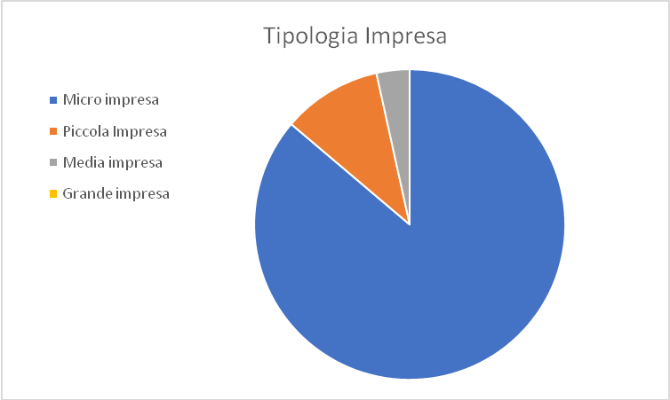
AFFIDAMENTO DA PARTE DEL COMUNE DI BOVES:
Analisi ed elaborazione dati su filiere e studi GPP (Green Public Procurements):
- indagare sul livello di conoscenza rispetto alle filiere locali esistenti nell’ambito degli eco materiali in edilizia ;
- materiali utilizzati dalle imprese, identificare le lacune delle stesse rispetto ai temi della bioedilizia
Intervistate 30 imprese
Intervistati 15 comuni

Slide 14
AFFIDAMENTO DA PARTE DEL COMUNE DI BOVES:
Assistenza e supporto tecnico sull’azione di progetto di riqualificazione del fabbricato del Comune di Boves:
Rifacimento copertura e isolamento termico esterno con l’utilizzo di materiali e tecniche costruttive che tengono conto delle tradizioni locali, prevedendo impiego di materiali ecocompatibili
Rifacimento pavimento
Serramenti

Slide 16
BANDO CAMERA DI COMMERCIO
“Azioni di animazione sul territorio”
Accompagnamento di 5 imprese per ottenimento certificazione ambientale del prodotto
Organizzazione di evento aperto al grande pubblico di una manifestazione di rilevanza nazionale ed internazionale – Recstruttura 2018
Collaborare nell’organizzare 2 BTOB presso Camera di Commercio di Imperia (Febbraio 2020) e Camera di Commercio di Nizza (Settembre 2019)
Organizzazione di 2 visite con almeno 5 imprese cadauna sui cantieri pilota (Boves-Cuneo / Imperia-Nizza)
Organizzazione di 3 seminari con PA, PMI, Liberi Professionisti per analizzare le buone pratiche, strumenti a disposizione
Organizzazione di 2 incontri su CAM, premialità bandi, Prezziario Regione Piemonte, Catalogo prodotti
Organizzazione di 1 seminario sulle linee guida GPP
Organizzazione di 10 incontri con imprese del settore su tematiche connesse all’utilizzo dei prodotti

Slide 17
CRONOPROGRAMMA LAVORI PROGETTO ECOBATI - SCUOLA EDILE CUNEO
ANNO 2019 | WP2. 2 - 10 INCONTRI tematiche connesse all’utilizzo dei prodotti con imprese, studenti e progettisti |  |  | WP2. 4 - 3 SEMINARI con PA, PMI, Liberi Professionisti per analizzare le buone pratiche, strumenti a disposizione | WP3. 2 - INCONTRI su CAM, premialità bandi, Prezziario Regione Piemonte, Catalogo prodotti | WP3.3 - SEMINARIO sulle linee guida GPP | WP4.2 - VISITE CANTIERI | 2 -BTOB
GENNAIO
FEBBRAIO
MARZO
APRILE | Expotorre
MAGGIO | Calce per intonaci naturali | Canapa |  | Preziario Opere Edili e Impiantistiche
GIUGNO | Canapa
LUGLIO | Paglia | Intonaci terra cruda e grassello di calce
AGOSTO
SETTEMBRE |  |  |  |  |  |  |  | Nizza
OTTOBRE | Recstruttura | Preziario, CAM | BIM | Premialità con PA | Criteri di premialità inseriti nei bandi - CAM - Prezziario
NOVENBRE |  |  |  |  | Criteri di premialità inseriti nei bandi - CAM - Prezziario |  | Boves-Cuneo
DICEMBRE | Materiale ecosostenibile | Materiale ecosostenibile | Materiale ecosostenibile |  |  | Linee guida GPP | Imperia-Nizza
ANNO 2020 | WP2. 2 - 10 INCONTRI |  |  | WP2. 4 - 3 SEMINARI | WP3. 2 - INCONTRI | WP3.3 - SEMINARIO | WP4.2 - VISITE CANTIERI
GENNAIO | Materiale ecosostenibile | Materiale ecosostenibile | Materiale ecosostenibile
FEBBRAIO | Materiale ecosostenibile |  |  | SEMINARIO DI CHIUSURA |  |  |  | Camera di commercio della Riviera Ligure

Slide 18
LA CANAPA E RELATIVI IMPIEGHI: Introduzione al mondo della canapa; impieghi della canapa nella realtà quotidiana e nelle attività cantieristiche; realizzazione di manufatti canapa, calce e terra cruda.
COSTRUZIONE CON LE BALLE DI PAGLIA: introduzione alla storia, alle caratteristiche e alle tecnologie di questo sistema costruttivo; realizzazione di una parte di costruzione in balle di paglia.
INTONACI IN TERRA CRUDA E GRASSELLO DI CALCE: introduzione alle caratteristiche e impieghi di un intonaco a calce tradizionale di elevata qualità e dal basso impatto ambientale; realizzazione di un intonaco.
RESTAURO SOLAI IN LEGNO: è l'insegnamento di un metodo che mette a sistema le informazioni storiche, architettoniche, tecnologiche, scientifiche, e le prescrizioni normative, facendo interagire i risultati della ricerca universitaria e le esigenze di cantiere. Si impareranno: la storia, la normativa e le corrette metodologie di lavoro in ottica di restauro, con l'analisi di molteplici casi, problematiche e relative soluzioni applicate in cantiere.
CASE PREFABBRICATE IN LEGNO: ha l'obiettivo di far comprendere ai tecnici tutte le potenzialità delle case prefabbricate in legno. Esso fornirà le basi relative ai materiali e darà le informazioni necessarie al fine di progettare e realizzare una casa in legno con ottime performance energetiche e dall'elevato confort abitativo.
CRITERI DI PREMIALITA’ INSERITI NEI BANDI - CRITERI AMBIENTALI MINIMI - PREZZIARIO REGIONALE
BIM - Building information modelling – (Costruire modelli di informazione) - è uno strumento multi dimensionale in grado di gestire l’intero ciclo di vita di un edificio che può contenere qualsiasi tipo di informazione. Permette di progettare su più dimensioni, nel senso che coinvolge tutti gli attori che collaborano alla progettazione, alla gestione e al ciclo di vita di un edificio.

Slide 20
Servizi al Lavoro
La Scuola Edile è accreditata per i servizi al lavoro; consistono in una serie di servizi di politiche attive al lavoro mirati a favorire concrete opportunità di occupazione e formazione in tutte le fasi della vita attiva e agevolare l’incontro tra domanda e offerta, supportando imprese e utenti.
ATTIVITÀ PREVISTE
Le attività consistono in:
accoglienza e informazione, con un supporto alla redazione del curriculum e alla raccolta/visione delle offerte di lavoro sul territorio;
orientamento professionale;
consulenza orientativa;
accompagnamento al lavoro;
incrocio domanda-offerta di lavoro, anche tramite l’utilizzo della BLEN.
Redazione e pianificazione del PSP (progetto di sviluppo professionale)
Certificazione delle competenze (ambito formale, informale e non formale)

Slide 21
Per qualsiasi informazione rivolgersi a:
Ente Scuola Edile Cuneo - Corso Francia, 14/C
Tel. 0171.697306
Fax 0171.698991
www.scuolaedilecuneo.it
e-mail: scuolaed@scuolaedilecuneo.it

